Slide 1
Django

Slide 2
프로젝트 만들기

Slide 3
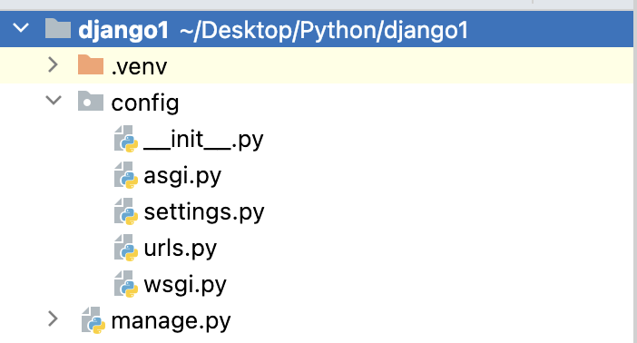
장고 설치 및 프로젝트 그리고 가상공간 설치 및 실행
pyCharm 편집기에서 가상공간 설정
장고 라이브러리 설치
pip install django~=4.0
장고 프로젝트 만들기
django-admin startproject config .
가상공간 수동 설정
가상공간 라이브러리 설치
pip install virtualenv
가상공간 만들기
virtualenv venv
가상 공간 실행
venv\scripts\activate
가상 공간 중지
venv\scripts\deactivate

Slide 4
서버 실행

Slide 5
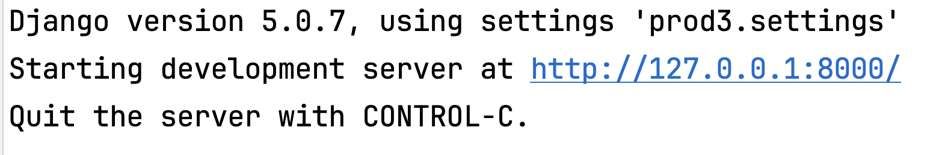
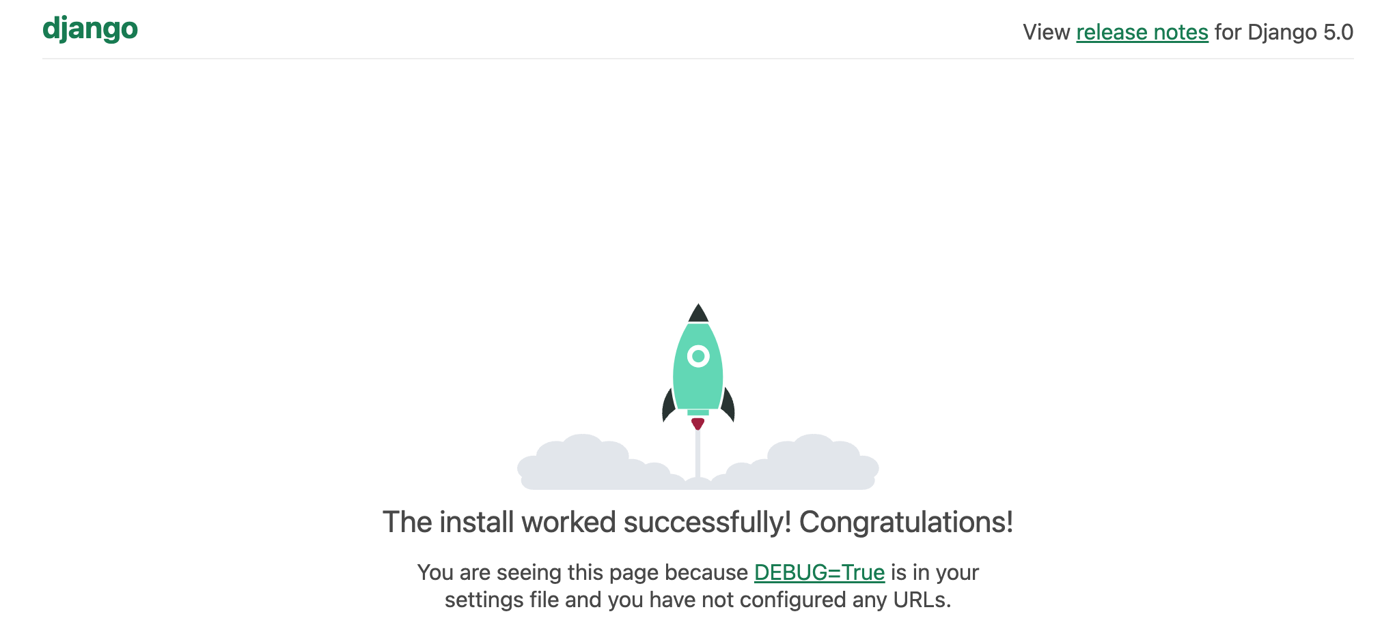
서버 구동
django 서버 구동
python manage.py runserver

Slide 6
app 패키지

Slide 7
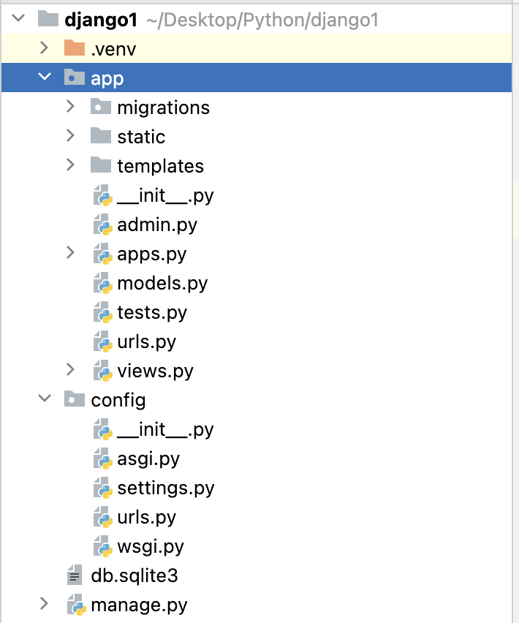
myapp 구성
app 구성하기
python manage.py startapp app
html 파일 폴더: templates
css 파일 폴더: static
url 라우트 파일: urls.py

Slide 8
settings.py 설정

Slide 9
settings.py
INSTALLED_APPS
django.contrib.admin: 관리자 웹 사이트
django.contrib.auth: 인증 시스템
django.contrib.contenttypes: 콘텐츠 유형에 대한 프레임워크
django.contrib.sessions: 세션 프레임워크
django.contrib.messages: 메시징 프레임워크
django.contrib.staticfiles: 정적 파일을 관리하기 위한 프레임워크

Slide 10
django1/config/settings.py
INSTALLED_APPS = [
'app',
'django.contrib.admin',
'django.contrib.auth',
'django.contrib.contenttypes',
'django.contrib.sessions',
'django.contrib.messages',
'django.contrib.staticfiles',
]

Slide 11
templates(html) 설정

Slide 12
settings.py
import os
TEMPLATES = [
{
'BACKEND': 'django.template.backends.django.DjangoTemplates',
'DIRS': [os.path.join(BASE_DIR, 'app/templates')],
'APP_DIRS': True,
'OPTIONS': {
'context_processors': [
'django.template.context_processors.debug',
'django.template.context_processors.request',
'django.contrib.auth.context_processors.auth',
'django.contrib.messages.context_processors.messages',
],
},
},
]

Slide 13
static(css,javascript,image) 설정

Slide 14
settings.py
# 정적 파일을 저장하는 경로를 설정
STATIC_URL = '/static/'
# 필요한 경우 정적 파일 디렉토리를 추가
STATICFILES_DIRS = [
BASE_DIR / "static",
]

Slide 15
데이터베이스 설정

Slide 16
settings.py
pip install psycopg2-binary
DATABASES = {
'default': {
'ENGINE': 'django.db.backends.postgresql',
'NAME': 'postgres', # 생성한 데이터베이스 이름
'USER': 'postgres', # 생성한 사용자 이름
'PASSWORD': 'math1106', # 사용자 비밀번호
'HOST': 'localhost', # 데이터베이스 호스트, 기본값은 'localhost'
'PORT': '5432', # 데이터베이스 포트, 기본값은 '5432'
}
}

Slide 17
settings.py
python manage.py makemigrations app
python manage.py migrate
Operations to perform:
Apply all migrations: admin, auth, contenttypes, sessions
Running migrations:
Applying contenttypes.0001_initial... OK
Applying auth.0001_initial... OK
Applying admin.0001_initial... OK
Applying admin.0002_logentry_remove_auto_add... OK
Applying admin.0003_logentry_add_action_flag_choices... OK
Applying contenttypes.0002_remove_content_type_name... OK
Applying auth.0002_alter_permission_name_max_length... OK
Applying auth.0003_alter_user_email_max_length... OK
Applying auth.0004_alter_user_username_opts... OK
Applying auth.0005_alter_user_last_login_null... OK
Applying auth.0006_require_contenttypes_0002... OK
Applying auth.0007_alter_validators_add_error_messages... OK
Applying auth.0008_alter_user_username_max_length... OK
Applying auth.0009_alter_user_last_name_max_length... OK
Applying auth.0010_alter_group_name_max_length... OK
Applying auth.0011_update_proxy_permissions... OK
Applying auth.0012_alter_user_first_name_max_length... OK
Applying sessions.0001_initial... OK

Slide 18
templates, static(View)

Slide 19
main.html

Slide 20
templates/main.html
<!DOCTYPE html>
<html lang="en">
<head>
<meta charset="UTF-8">
<meta name="viewport" content="width=device-width, initial-scale=1.0">
<title>Main Page</title>
{% load static %}
<link rel="stylesheet" href="{% static 'main.css' %}">
</head>
<body>
<div class="container">
<h1>Welcome to Our Website</h1>
<p>This is the main page of our website.</p>
<!-- Contact 페이지로 이동하는 링크 -->
<a href="{% url 'contact' %}" class="btn">Go to Contact Page</a>
</div>
</body>
</html>

Slide 21
main.css

Slide 22
static/main.css
/* 전체 페이지 스타일 */
body {
font-family: Arial, sans-serif;
background-color: #f4f4f4;
margin: 0;
padding: 0;
display: flex;
justify-content: center;
align-items: center;
height: 100vh;
}
/* 중앙 컨테이너 스타일 */
.container {
text-align: center;
background-color: white;
padding: 50px;
border-radius: 8px;
box-shadow: 0 4px 10px rgba(0, 0, 0, 0.1);
}

Slide 23
static/main.css
/* 제목 스타일 */
h1 {
color: #333;
margin-bottom: 20px;
}
/* 텍스트 스타일 */
p {
color: #666;
margin-bottom: 30px;
}
/* 버튼 스타일 */
.btn {
display: inline-block;
padding: 10px 20px;
font-size: 16px;

Slide 24
static/main.css
color: white;
background-color: #007BFF;
text-decoration: none;
border-radius: 4px;
transition: background-color 0.3s ease;
}
/* 버튼 호버 효과 */
.btn:hover {
background-color: #0056b3;
}

Slide 25
contact.html

Slide 26
templates/contact.html
<!DOCTYPE html>
<html lang="ko">
<head>
<meta charset="UTF-8">
<meta name="viewport" content="width=device-width, initial-scale=1.0">
<title>Contact Form</title>
{% load static %}
<link rel="stylesheet" href="{% static 'styles.css' %}">
</head>

Slide 27
templates/contact.html
<body>
<form method="post" action="{% url 'contact' %}">
{% csrf_token %}
<label for="id_name">Your Name:</label>
<input type="text" name="name" id="id_name">
<label for="id_email">Your Email:</label>
<input type="email" name="email" id="id_email">
<label for="id_message">Your Message:</label>
<textarea name="message" id="id_message"></textarea>
<button type="submit">Send</button>
</form>
</body>
</html

Slide 28
styles.css

Slide 29
static/style.css
/* 전체 페이지의 레이아웃 설정 */
body, html {
height: 100%;
margin: 0;
display: flex;
justify-content: center;
align-items: center;
background-color: #f4f4f4; /* 선택적 배경색 */
}
/* 폼의 전체 스타일 */
form {
width: 100%;
max-width: 500px;
padding: 20px;
background-color: #f9f9f9;
border: 1px solid #ddd;
border-radius: 8px;
box-shadow: 0 4px 8px rgba(0, 0, 0, 0.1);
}

Slide 30
static/style.css
/* 라벨 스타일 */
form label {
display: block;
margin-bottom: 8px;
font-weight: bold;
color: #333;
}
/* 입력 필드 스타일 */
form input[type="text"],
form input[type="email"],
form textarea {
width: 100%;
padding: 10px;
margin-bottom: 20px;
border: 1px solid #ccc;
border-radius: 4px;
box-sizing: border-box;
font-size: 16px;
color: #333;
transition: border-color 0.3s ease;
}

Slide 31
static/style.css
/* 입력 필드 포커스 스타일 */
form input[type="text"]:focus,
form input[type="email"]:focus,
form textarea:focus {
border-color: #007BFF;
outline: none;
}
/* 텍스트 영역 스타일 */
form textarea {
height: 150px;
resize: vertical; /* 사용자가 크기를 조정할 수 있음 */
}
/* 버튼 스타일 */
form button {
width: 100%;
padding: 12px;
background-color: #007BFF;
color: white;

Slide 32
static/style.css
border: none;
border-radius: 4px;
font-size: 18px;
cursor: pointer;
transition: background-color 0.3s ease;
}
/* 버튼 호버 스타일 */
form button:hover {
background-color: #0056b3;
}
/* 반응형 스타일 */
@media (max-width: 600px) {
form {
padding: 15px;
}
form button {
font-size: 16px;
}
}

Slide 33
thanks.html

Slide 34
templates/thanks.html
<!DOCTYPE html>
<html lang="en">
<head>
<meta charset="UTF-8">
<meta name="viewport" content="width=device-width, initial-scale=1.0">
<title>Thank You</title>
{% load static %}
<link rel="stylesheet" href="{% static 'thanks.css' %}">
</head>
<body>
<div class="container">
<h1>Thank You for Your Message!</h1>
<p>We appreciate you reaching out to us. We'll get back to you soon.</p>
<!-- 메인 페이지로 돌아가는 링크 -->
<a href="{% url 'main' %}" class="btn">Back to Home</a>
</div>
</body>
</html>

Slide 35
thanks.css

Slide 36
static/thanks.css
/* 전체 페이지 스타일 */
body {
font-family: Arial, sans-serif;
background-color: #f4f4f4;
margin: 0;
padding: 0;
display: flex;
justify-content: center;
align-items: center;
height: 100vh;
}
/* 중앙 컨테이너 스타일 */
.container {
text-align: center;
background-color: white;
padding: 50px;
border-radius: 8px;
box-shadow: 0 4px 10px rgba(0, 0, 0, 0.1);
}

Slide 37
static/thanks.css
/* 제목 스타일 */
h1 {
color: #333;
margin-bottom: 20px;
}
/* 텍스트 스타일 */
p {
color: #666;
margin-bottom: 30px;
}
/* 버튼 스타일 */
.btn {
display: inline-block;
padding: 10px 20px;
font-size: 16px;

Slide 38
static/thanks.css
color: white;
background-color: #007BFF;
text-decoration: none;
border-radius: 4px;
transition: background-color 0.3s ease;
}
/* 버튼 호버 효과 */
.btn:hover {
background-color: #0056b3;
}

Slide 39
view(Control)

Slide 40
app/views.py
# app/views.py
from django.shortcuts import render, redirect
from .models import Contact
def contact_view(request):
if request.method == 'POST':
name = request.POST.get('name')
email = request.POST.get('email')
message = request.POST.get('message')
# 데이터베이스에 저장
Contact.objects.create(name=name, email=email, message=message)
# 메시지 저장 후 리다이렉트 (또는 감사 페이지로 이동)
return redirect('thanks') # 'thanks'는 감사 페이지로 가는 URL 패턴 이름
return render(request, 'contact.html')

Slide 41
app/views.py
def thanks_view(request):
return render(request, 'thanks.html')
def main_view(request):
return render(request, 'main.html')

Slide 42
urls(Router)

Slide 43
config/urls.py
from django.contrib import admin
from django.urls import path, include
from django.views.generic import TemplateView
urlpatterns = [
path('admin/', admin.site.urls),
path('', TemplateView.as_view(template_name='main.html'),
name='main'), # 메인 페이지 URL
path('', include('app.urls')), # contact 앱의 urls 포함
]

Slide 44
app/urls.py
from django.urls import path
from app import views
urlpatterns = [
path('contact/', views.contact_view, name='contact'),
path('thanks/', views.thanks_view, name='thanks'),
]

Slide 45
Model(Model)

Slide 46
app/models.py
from django.db import models
class Contact(models.Model):
name = models.CharField(max_length=100)
email = models.EmailField()
message = models.TextField()
created_at = models.DateTimeField(auto_now_add=True)
def __str__(self):
return self.name
app_contact 테이블 이름으로 데이터베이스에 테이블 형성
python manage.py makemigrations contact
python manage.py migrate

Slide 47
admin.py

Slide 48
app/admin.py
from django.contrib import admin
from .models import Contact
class ContactAdmin(admin.ModelAdmin):
list_display = ('name', 'email', 'created_at') # 리스트 뷰에서 표시할 필드
search_fields = ('name', 'email') # 검색 가능한 필드
list_filter = ('created_at',) # 필터링 가능한 필드
ordering = ('-created_at',) # 기본 정렬 순서
admin.site.register(Contact, ContactAdmin)

Slide 49
python manage.py shell

Slide 50
prod1/myapp/models.py
Django에서 python manage.py shell 명령을 사용하여 Contact 모델을 조작하는 방법을 안내해드리겠습니다. 이 명령어는 Django 프로젝트의 데이터베이스와 상호작용할 수 있는 대화형 쉘을 제공합니다.
1. Django 쉘 열기
먼저, Django 프로젝트 디렉터리에서 다음 명령어를 사용하여 Django 쉘을 엽니다:
bash
코드 복사
python manage.py shell
2. 모델 가져오기
쉘에서 Contact 모델을 사용하려면 먼저 해당 모델을 가져와야 합니다:
python
코드 복사
from contact.models import Contact

Slide 51
prod1/myapp/models.py
3. 새로운 데이터 생성
새로운 Contact 객체를 생성하고 데이터베이스에 저장하는 방법은 다음과 같습니다:
python
코드 복사
# 새로운 Contact 객체 생성
new_contact = Contact(name="John Doe", email="john.doe@example.com", message="Hello, this is a test message.")
# 객체를 데이터베이스에 저장
new_contact.save()
또는 create() 메서드를 사용하여 객체를 생성하고 저장할 수 있습니다:
python
코드 복사
Contact.objects.create(name="Jane Doe", email="jane.doe@example.com", message="Hi, this is another test message.")

Slide 52
prod1/myapp/models.py
4. 데이터베이스에서 데이터 조회
모든 Contact 객체를 조회하려면 다음을 사용합니다:
python
코드 복사
all_contacts = Contact.objects.all()
print(all_contacts)
특정 조건에 맞는 객체를 필터링할 수도 있습니다:
python
코드 복사
# 이메일이 특정한 값을 가진 Contact 객체 찾기
jane_contact = Contact.objects.get(email="jane.doe@example.com")
print(jane_contact)

Slide 53
prod1/myapp/models.py
5. 객체 업데이트
이미 존재하는 객체를 업데이트하는 방법은 다음과 같습니다:
python
코드 복사
# 특정 객체를 가져와서 업데이트
jane_contact = Contact.objects.get(email="jane.doe@example.com")
jane_contact.message = "This is an updated message."
jane_contact.save() # 변경 사항 저장
6. 객체 삭제
객체를 삭제하려면 다음과 같이 할 수 있습니다:
python
코드 복사
# 특정 객체를 삭제
jane_contact = Contact.objects.get(email="jane.doe@example.com")
jane_contact.delete()

Slide 54
prod1/myapp/models.py
7. 기타 유용한 쿼리셋 메서드
필터링: 여러 조건을 사용하여 데이터를 필터링할 수 있습니다. python 코드 복사 contacts_with_john = Contact.objects.filter(name="John Doe")
카운팅: 특정 조건에 맞는 객체의 수를 셀 수 있습니다. python 코드 복사 contact_count = Contact.objects.count()
정렬: 데이터를 특정 필드 기준으로 정렬할 수 있습니다. python 코드 복사 ordered_contacts = Contact.objects.order_by('created_at')
이 기본적인 명령어들을 통해 Django 쉘에서 Contact 모델을 사용하여 데이터베이스와 상호작용할 수 있습니다. Django ORM을 사용하면 Python 코드로 데이터베이스의 데이터를 쉽게 조작할 수 있습니다.

Slide 55
장고 관리자 웹 사이트

Slide 56
관리자 계정 만들기
python manage.py createsuperuser
Username: amin
Email address: admin@example.com
Password: math1106
Password(again): math1106
Superuser created successfully

Slide 57
django1/app/admin.py
from django.contrib import admin
from .models import Contact
class ContactAdmin(admin.ModelAdmin):
list_display = ('name', 'email', 'created_at') # 리스트 뷰에서 표시할 필드
search_fields = ('name', 'email') # 검색 가능한 필드
list_filter = ('created_at',) # 필터링 가능한 필드
ordering = ('-created_at',) # 기본 정렬 순서
admin.site.register(Contact, ContactAdmin)

Slide 58
관리자 페이지
관리자 페이지 사용
로그인하면 관리자 페이지에 접근할 수 있습니다. 여기에서 다양한 작업을 수행할 수 있습니다.
1. 모델 관리
데이터 추가: 왼쪽 사이드바에서 모델 이름을 클릭하고, 오른쪽 상단의 "Add" 버튼을 클릭하여 새로운 데이터를 추가할 수 있습니다.
데이터 조회: 모델 이름을 클릭하면 이미 존재하는 데이터를 목록으로 볼 수 있습니다.
데이터 편집: 목록에서 특정 항목을 클릭하여 데이터를 수정할 수 있습니다.
데이터 삭제: 항목을 선택하고 "Delete" 버튼을 사용하여 데이터를 삭제할 수 있습니다.
2. 필터링 및 검색
검색: 상단의 검색 창을 사용하여 특정 데이터를 검색할 수 있습니다.
필터링: 목록에서 특정 필드를 기준으로 데이터를 필터링할 수 있습니다. 이 기능은 모델의 필드 유형에 따라 다르게 제공됩니다(예: 날짜 필드, Boolean 필드 등).

Slide 59
관리자 페이지
3. 사이트 관리
사이트 설정: 관리자 페이지 상단에 "Sites"라는 항목이 있습니다. 여기에서 사이트의 이름과 도메인을 설정할 수 있습니다.
사용자 및 그룹 관리: "Users"와 "Groups"를 통해 사용자와 그룹을 관리할 수 있습니다. 그룹은 권한을 설정하고 여러 사용자에게 할당하는 데 사용됩니다.
5. 관리자 페이지 커스터마이징
관리자 페이지의 동작과 외관을 커스터마이징할 수 있습니다. 예를 들어, 모델의 리스트에서 보여지는 필드나 필터링 옵션을 지정할 수 있습니다. 이를 위해 admin.ModelAdmin 클래스를 사용합니다.
이렇게 하면 Contact 모델의 리스트 뷰에서 name, email, created_at 필드가 표시되며, 검색 및 필터링 기능이 활성화됩니다.

Slide 60
관리자 페이지
요약
관리자 계정 생성: python manage.py createsuperuser 명령어로 계정을 만듭니다.
모델 등록: admin.py 파일에서 모델을 등록합니다.
관리자 페이지 접속: http://127.0.0.1:8000/admin/에서 접속할 수 있습니다.
관리자 페이지 기능: 데이터 추가, 수정, 삭제, 검색 및 필터링이 가능합니다.
커스터마이징: admin.ModelAdmin을 사용하여 관리자 페이지를 커스터마이징할 수 있습니다.
Django 관리자 페이지는 매우 강력하고, 사용법을 익히면 모델 데이터를 관리하는 데 큰 도움이 됩니다.

Slide 61
관리자 페이지 Users, Groups 사용법
Django의 Users와 Groups는 사용자 인증 및 권한 관리를 위한 중요한 기능입니다. 이를 통해 다양한 사용자 계정을 관리하고, 특정 작업에 대한 접근 권한을 부여할 수 있습니다. 다음은 Users와 Groups의 사용법을 단계별로 자세히 설명한 내용입니다.
1. 기본 개념
Users: Django의 기본 User 모델은 사용자 계정을 나타내며, 인증(로그인), 권한 관리, 비밀번호 관리 등의 기능을 제공합니다.
Groups: Group은 사용자들의 집합으로, 여러 사용자에게 동일한 권한을 부여할 때 유용합니다. 그룹에 특정 권한을 부여하면, 그 그룹에 속한 모든 사용자가 해당 권한을 가집니다.

Slide 62
관리자 페이지 Users, Groups 사용법
2. 사용자(User) 관리
1. 관리자 페이지에서 사용자 관리
관리자 페이지에서 User를 생성, 수정, 삭제할 수 있습니다.
사용자 생성:
관리자 페이지 (http://127.0.0.1:8000/admin/)에 로그인합니다.
왼쪽 사이드바에서 Users를 클릭한 후, 오른쪽 상단의 "Add" 버튼을 클릭하여 새로운 사용자를 생성합니다.
사용자 이름, 비밀번호를 입력하고, 추가적인 정보를 설정합니다(예: 이메일, 이름).
생성 후, 추가적인 사용자 정보를 입력하거나 권한을 부여할 수 있습니다.
사용자 수정:
Users 목록에서 수정할 사용자를 클릭합니다.
사용자의 기본 정보(예: 이름, 이메일)를 수정하거나, 권한을 변경할 수 있습니다.
변경 사항을 저장하려면 "Save"를 클릭합니다.
사용자 삭제:
Users 목록에서 삭제할 사용자를 선택한 후, "Delete"를 클릭합니다.

Slide 63
관리자 페이지 Users, Groups 사용법
2. 사용자의 권한 설정
사용자에게 특정 권한을 부여하거나 제거할 수 있습니다.
Superuser: 관리자 페이지에 대한 전체 접근 권한이 있는 사용자입니다. Superuser는 모든 권한을 자동으로 가집니다.
Staff status: 사용자가 관리자 페이지에 접근할 수 있도록 합니다. 이 옵션이 체크된 사용자는 관리자 페이지에 로그인할 수 있습니다.
Active: 사용자의 활성 상태를 나타냅니다. 이 옵션이 체크되어 있어야 사용자가 로그인할 수 있습니다.
3. 그룹(Group) 관리
그룹을 사용하면 여러 사용자에게 공통의 권한을 부여할 수 있습니다. 예를 들어, "편집자" 그룹을 만들어 편집 권한을 가진 사용자들을 관리할 수 있습니다.

Slide 64
관리자 페이지 Users, Groups 사용법
1. 관리자 페이지에서 그룹 관리
그룹 생성:
관리자 페이지에서 Groups를 클릭합니다.
오른쪽 상단의 "Add" 버튼을 클릭하여 새 그룹을 생성합니다.
그룹 이름을 입력하고, 이 그룹에 할당할 권한을 선택합니다.
권한은 특정 모델에 대한 추가, 수정, 삭제, 보기 권한 등을 포함합니다.
그룹을 생성한 후, 이 그룹에 사용자를 추가할 수 있습니다.
그룹에 사용자 추가:
Users 목록에서 사용자를 클릭한 후, 해당 사용자의 "Groups" 섹션에서 그룹을 선택하여 추가할 수 있습니다.
사용자가 여러 그룹에 속할 수 있으며, 각 그룹에서 부여된 모든 권한을 갖게 됩니다.
그룹 수정:
Groups 목록에서 수정할 그룹을 클릭합니다.
그룹의 권한을 추가하거나 제거할 수 있습니다.
변경 사항을 저장하려면 "Save"를 클릭합니다.
그룹 삭제:
Groups 목록에서 삭제할 그룹을 선택한 후, "Delete"를 클릭합니다.

Slide 65
관리자 페이지 Users, Groups 사용법
4. 권한 관리
Django에서는 User와 Group 모두에게 특정 권한을 부여할 수 있습니다. 권한은 모델 레벨에서 특정 작업(추가, 수정, 삭제, 보기)을 허용할지 여부를 결정합니다.
모델별 권한:
모델에 대해 add, change, delete, view 권한이 있습니다.
예를 들어, 사용자가 특정 모델에 대한 add 권한을 가지고 있으면, 관리자 페이지에서 해당 모델의 새 항목을 추가할 수 있습니다.
권한 부여 방법:
관리자 페이지에서 사용자 또는 그룹을 선택하고, "Permissions" 섹션에서 권한을 할당할 수 있습니다.
선택한 권한은 사용자가 관리자 페이지에서 수행할 수 있는 작업을 결정합니다.

Slide 66
관리자 페이지 Users, Groups 사용법
5. 실제 예제: 편집자 그룹 생성 및 사용자 할당
그룹 생성:
Groups에서 "Add"를 클릭하여 "Editors" 그룹을 생성합니다.
"Editors" 그룹에 add, change 권한을 부여합니다.
사용자 할당:
Users에서 특정 사용자를 선택하고, "Groups" 섹션에서 "Editors" 그룹을 선택합니다.
이 사용자는 이제 add, change 권한을 가진 "Editors" 그룹에 속하게 됩니다.

